Slide 1
Das Eignungs- und Orientierungspraktikum
8. Sitzung- Impulsreferate II

Slide 2
Inhalt dieser Sitzung
Check-In
Impulsreferate
Einstieg forschendes Lernen
Ausblick und Check-out
Notes:
Folie 2:
Zeitablauf:
1. Check-in: 5 Min.
2. Impulsreferate: 60 Min.
3. Einstieg forschendes Lernen: 15 Min.
4. Ausblick und Check-out: 10 Min.

Slide 3
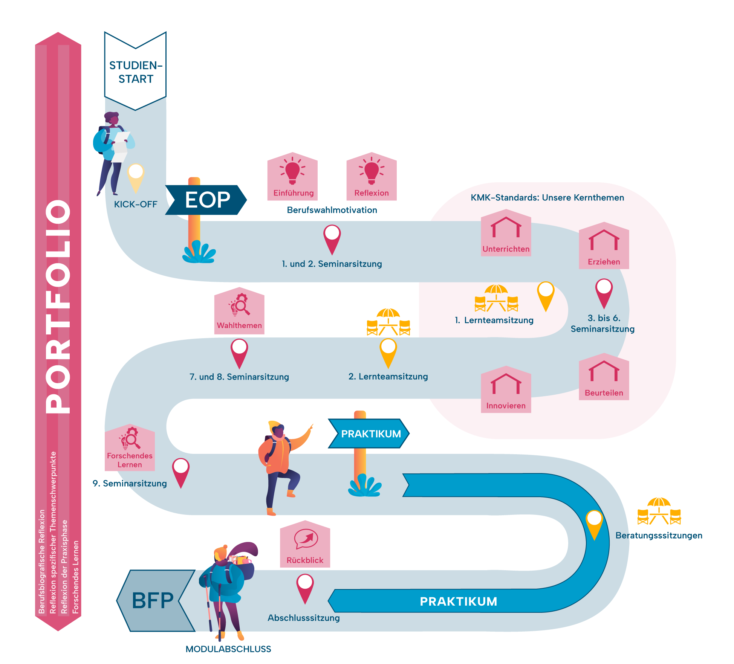
Der EOP Begleitkurs digital: Alle Informationen auf einen Blick
https://zfl-lernen.de/online-kurs/praxisphasentransparenz/eop-digitaler-begleitkurs/

Slide 4
Check-in
01

Slide 5
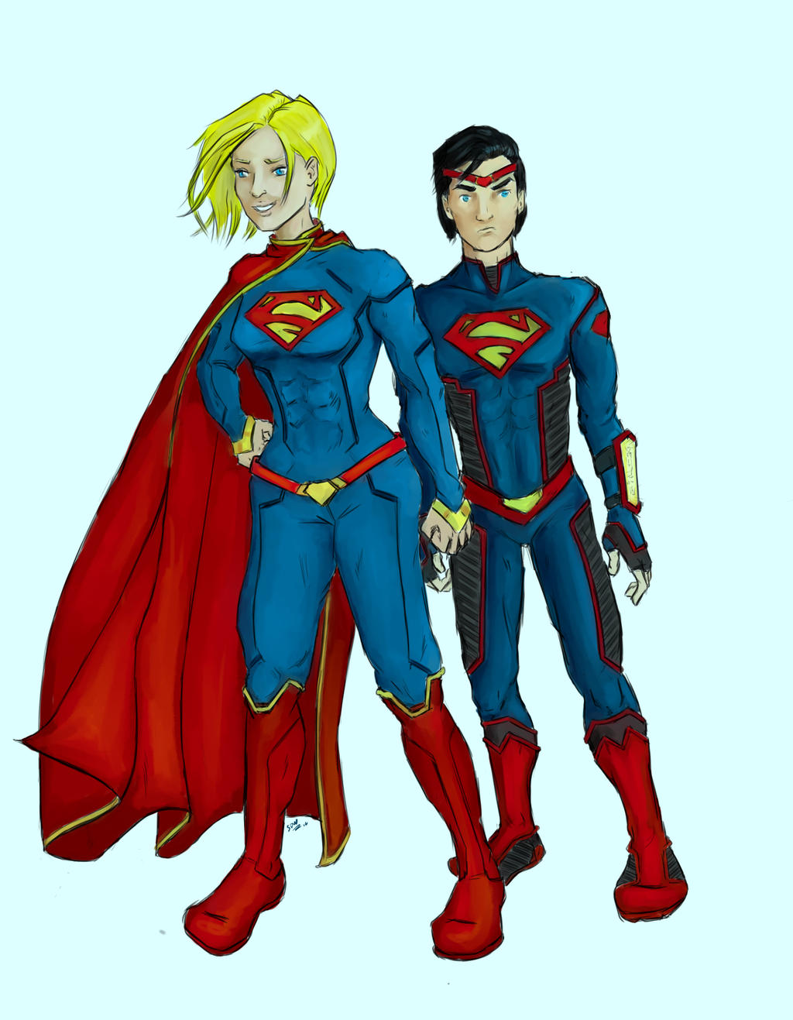
Check-In
Was ist Ihre (geheime) Superkraft und wie setzen Sie diese für Ihr Studium ein?
https://www.deviantart.com/queenaravis/art/Superwoman-and-Superboy-591225930
Notes:
Folie 4 :
Frage als Check-In – kurze Rückmeldung von jeder Person – Sie haben alle viele Kräfte – welche erleben Sie als Ihre Superkraft für Ihr Studium?

Slide 6
Impulsvorträge
02

Slide 7

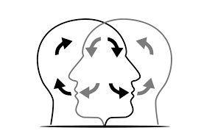

02. Präsentieren – Das ist wichtig
Warum?
Feedback
Quelle: https://pxhere.com/de/photo/1639991
Quelle: https://ccnull.de/foto/gedankenblitz/1090058
Strukturierte Rückmeldungen und Feedback – einige Aspekte
helfen den Präsentierenden, wesentliche Aspekte im Blick zu behalten
nehmen die Zuhörer*innen mit und ernst – erhöhen die Aufmerksamkeit
zeigen, was gut geklappt hat und wo es Verbesserungsmöglichkeit gibt
Notes:
Folie 7:
Murmelgruppen : Kognitive Aktivierung – Warum ist Feedback wichtig? Welche Funktionen erfüllt Feedback?

Slide 8
Impulsreferate der Lernteams
Innovative und alternative Schulkonzepte | Demokratie-bildung | Sprachbildung in der Schule | Gesundheit und Schule | Bildung für Nachhaltige Entwicklung | Diversität in der Schule | Digitalisierung

Slide 9
Impulsvorträge
Sprachbildung
Demokratiebildung
Bildung für Nachhaltige Entwicklung
Gesundheit
Digitalisierung
Diversität
Innovative Schulkonzepte
Notes:
Folie 12 : Nach Impulsvorträgen kurze Rückmeldung/Feedback einholen
Anmerkung: Impulsvorträge bei vorhandener Zeit und Komplexität der Themen ungeeignet – keine Möglichkeit in einen vertiefenden Austausch zu kommen. Wurde auch auf den Doziabenden thematisiert.
Idee: statt Impulsvorträgen einen 5 - 10minütigen Impuls zu einem Aspekt des Wahlthemas vorbereiten mit Diskussionsfragen, um in den Austausch zu kommen; darf gerne provokativ sein!

Slide 10
Einstieg forschendes Lernen
03

Slide 11
Forschendes Lernen
KMK-Standards
Wahlthema
Beobachtungsfrage
Beobachtung im Praktikum
Austausch im Lernteam
Dokumentation im Portfolio
Notes:
Folie 9 :
Wir haben uns im Seminar mit den KMK-Standards (Unterrichten, Erziehen, Beurteilen und Beraten sowie Innovieren) beschäftigt und einen Einblick in unterschiedliche Wahlthemen bekommen.
Dazu haben Sie Portfolioaufgaben bearbeitet. Für ihr Praktikum sollen Sie einen Beobachtungsschwerpunkt setzen und eine entsprechende Frage formulieren, zu der Sie sich auch im Lernteam während des Praktikums austauschen

Slide 12
Forschendes Lernen
Beobachtungsfrage für mein EOP – Warum?
Sinnvolle Verknüpfung von Theorie und Praxis (auf Basis Ihrer Interessen!)
Vorbereitung auf die zukünftige eigene Lehrer*innenrolle = Professionelle Lehrer*innenhaltung!
Anbahnung einer „forschenden Grundhaltung“ → Vorbereitung auf das Praxissemester
Anstatt klassisches „Aus dem Bauch heraus“-Handeln:
gezieltes Beobachten
relevante Aspekte erkennen
analysieren / reflektieren
Schlussfolgerungen ziehen
eigenes Handeln überdenken: Selbstreflexion!

Slide 13
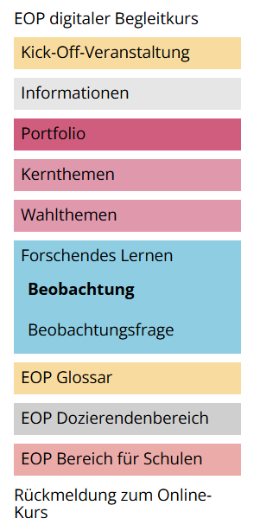
Lernmodule Beobachtung
Unterstützung bei der Entwicklung einer persönlichen Untersuchungsfrage für das EOP
Forschendes Lernen und (wissenschaftliches) Beobachten
Hinweise zum E-Portfolio
Wo finde ich die Lernmodule?
Forschendes Lernen – Beobachtung und Beobachtungsfrage
https://zfl-lernen.de/online-kurs/praxisphasentransparenz/eop-digitaler-begleitkurs/forschendes-lernen-eop/#fllehramtsstudium

Slide 14
Hausaufgaben
Bearbeiten Sie die Lernmodule „ Beobachtung“ & „Beobachtungsfrage“ im Begleitkurs digital.
Verfassen Sie auf Grundlage der Lernmodule eine persönliche Beobachtungsfrage für Ihr EOP.
Laden Sie die Beobachtungsaufgabe entsprechend der obligatorischen Portfolioaufgabe dort hoch – Sie arbeiten in der nächsten Seminarsitzung mit dieser Aufgabe weiter.

Slide 15
Ausblick und Check-out
03

Slide 16

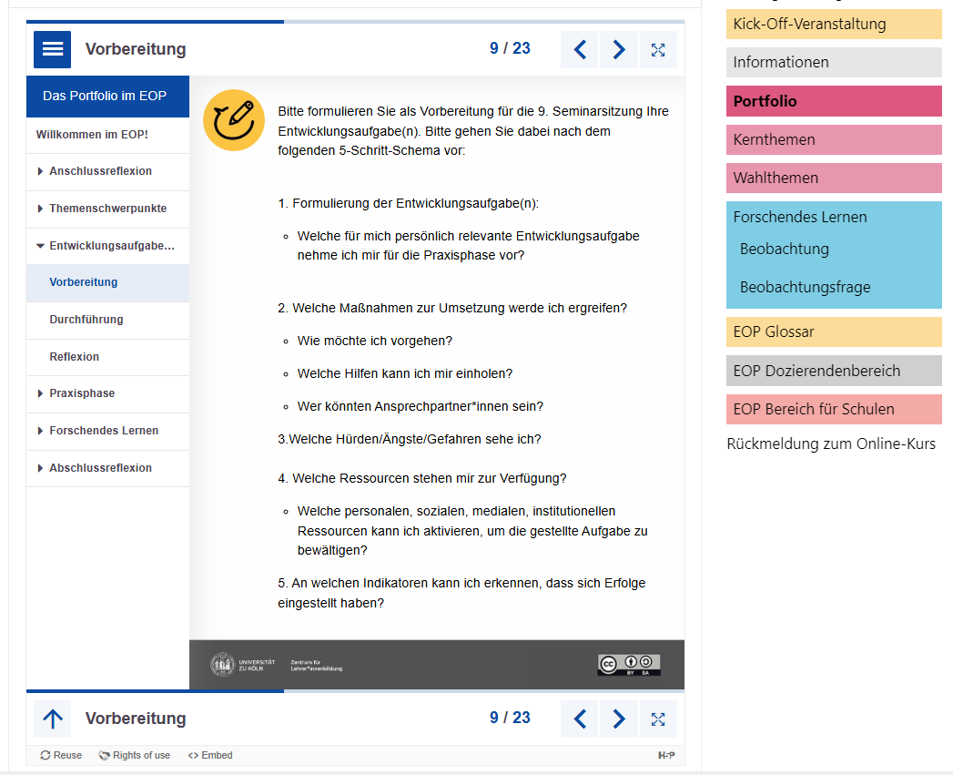
Aufgabe für die 9. Sitzung
Bitte bearbeiten Sie als Vorbereitung für die nächste Sitzung die Portfolioaufgabe „Entwicklungsaufgabe – Vorbereitung“.
Notes:
Folie 2:
Zeitablauf:
Organisatorischen 10 Min.
1. Check-in: 10 Min.
2. KMK: 5 Min.
3. Podcast + Schulentwicklung 25 Min.
4. Crowd-sourcing: Innovation: 25 Min.
5. 5 Min.
Ausblick: 10 Min.

Slide 17
Ausblick
Übersicht: Bisherige Fristen und Termine
00.00.25; 00:00 – 00:00 Uhr | Beratungssitzung Lernteams Demokratiebildung, Digitalisierung, Gesundheit
00.00.25; 00:00 – 00:00 Uhr | Beratungssitzung Lernteams Beratung, Vielfalt, alternative Schulkonzepte; BNE
bis 00.00.25, bis 00 Uhr | Fertigstellung und Freischaltung ALLER Portfolioaufgaben (Voraussetzung für den Modulabschluss)
00.00.25; 00:00 – 00:00 Uhr | Gemeinsame, längere Abschluss-Seminarsitzung (ebenfalls obligatorisch für den Modulabschluss)

Slide 18

Check-Out
Quelle: https://creazilla.com/de/media/clipart/34626/offene-tur
Welche für Sie wichtige Erkenntnis haben Sie heute gewonnen?

